Slide 1
СИНДРОМ
КЛИППЕЛЯ – ТРЕНОНЕ – ВЕБЕРА – РУБАШОВА
Подготовила
студентка 5 курса І медицинского факультета 1 группы
Сушецкая Д.А.

Slide 2

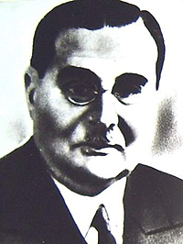
История открытия синдрома
С. М. Рубашов
Моррис Клиппель

Slide 3
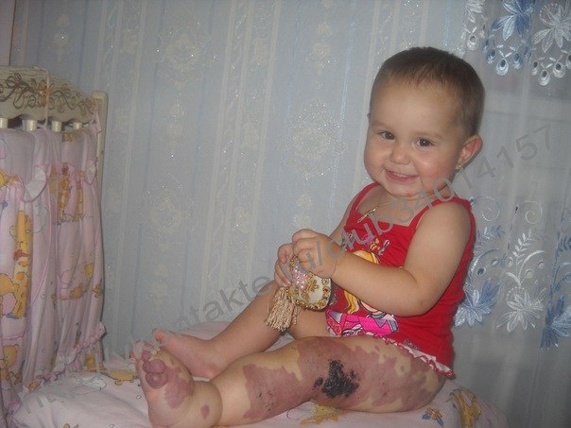
Синонимы заболевания — шестой факоматоз, гипертрофическая гемангиэктазия, остеогипертрофический варикозный невус, ангиоостеогипертрофия, сосудисто-костная дизэмбриопатия, частичный гигантизм сосудистой системы.

Slide 4
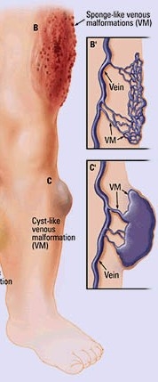
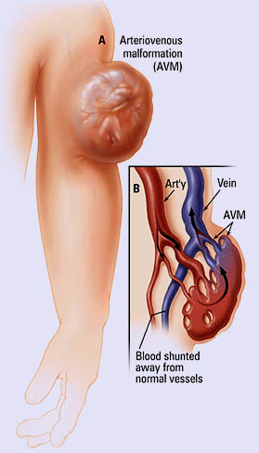
Классический вариант синдрома включает триаду признаков:
варикозно-расширенные вены пораженной конечности
капиллярная мальформация (сосудистые пятна)
костная и мягкотканная гипертрофия
для синдрома Паркса Вебера характерно наличие еще и артериовенозных анастомозов

Slide 5
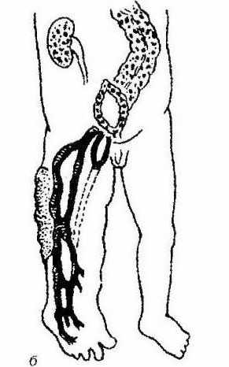
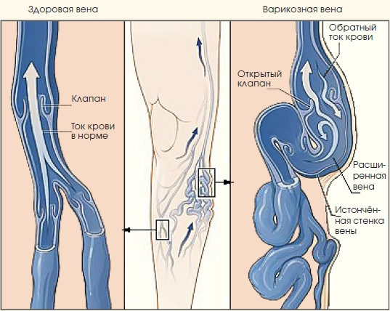
В основе патогенеза лежит нарушение эмбриогенеза с дисплазией глубокой венозной системы, что приводит к нарушению кровотока по магистральным венам и развитию хронической венозной недостаточности

Slide 6
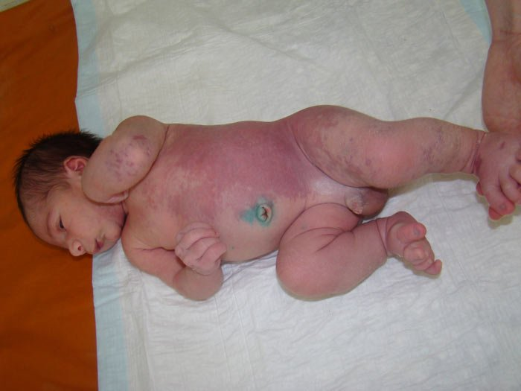
Клиническая картина заметна с рождения ребенка и постоянно прогрессирует

Slide 7
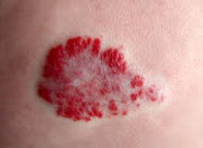
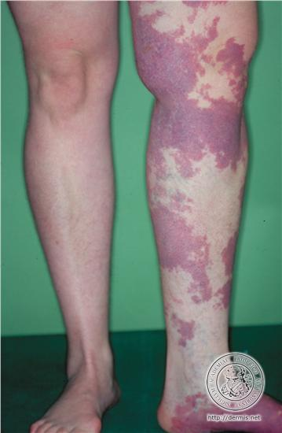
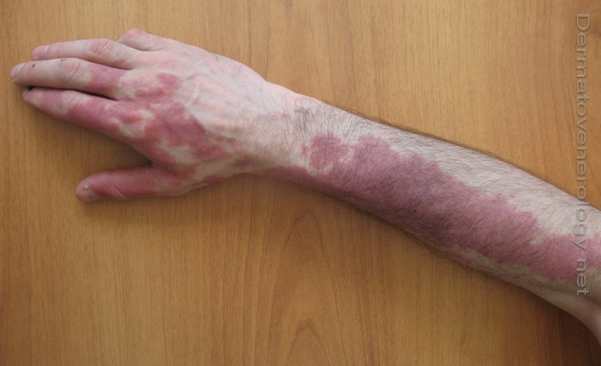
Сосудистые пигментные пятна в виде пламенеющего «винного» или кавернозного невуса локализуются чаще всего на нижней части туловища и нижних конечностях

Slide 8
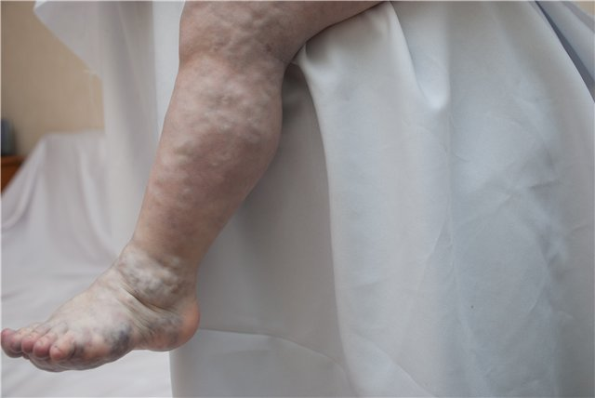
варикозно расширенные вены в виде извитых, резко расширенных стволов располагаются преимущественно по наружной поверхности конечности, в запущенных случаях образует подобие «венозных сот»

Slide 9
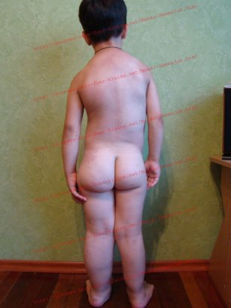
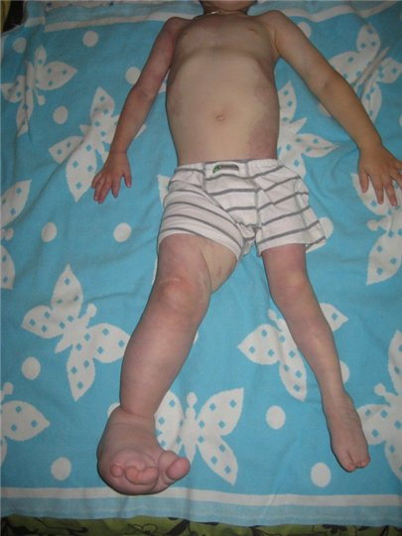
Гипертрофия мягких и костных тканей пораженной конечности в большинстве случаев приводит к парциальному гигантизму больной конечности

Slide 10
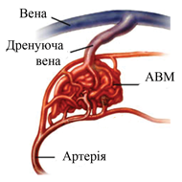
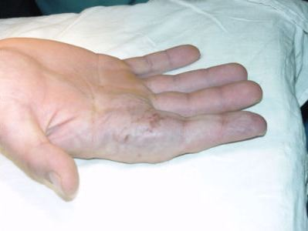
Наличие патологических артериовенозных соустий не только приводит к появлению варикозных вен, но и отражается на общем состоянии гемодинамики

Slide 11
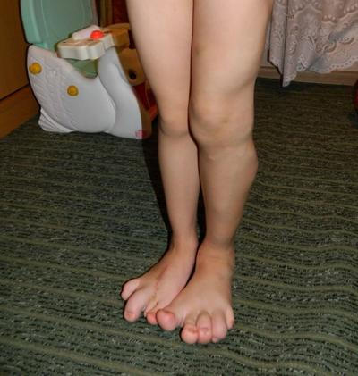
Возможно развитие атипичного варианта синдрома – без варикозно расширенных вен, гипертрофии костей или сосудистых невусов; или же возникновение так называемых «перекрещенных» форм

Slide 12
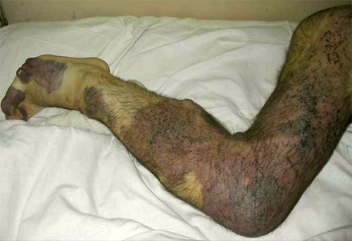
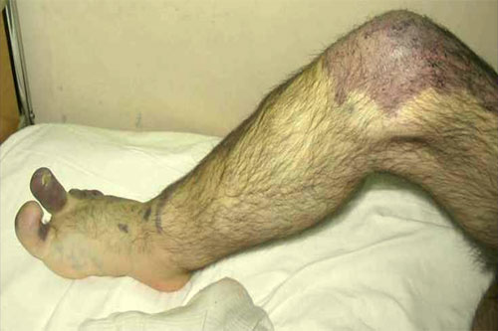
Лечение данного синдрома малоперспективно, так как только при поражении небольших сегментов магистральных вен возможны пластические восстановительные операции

Slide 13
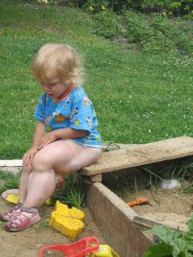
Благодарю за внимание!

